Slide 1





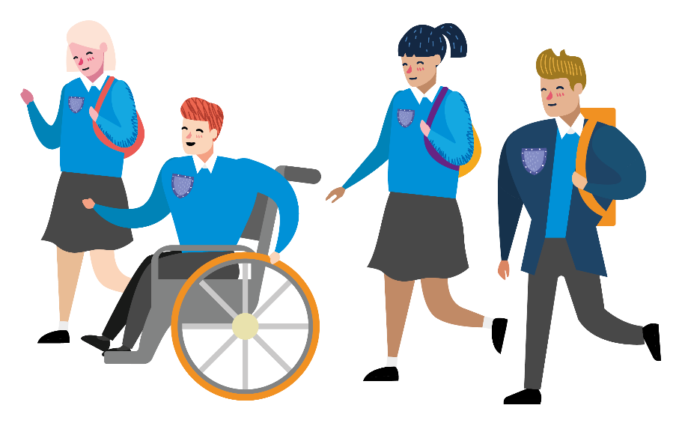
Notes:
Helo, a chroeso i camau nesaf! Ni yw Living Streets, yr elusen cerdded yn y Deyrnas Unedig.
Rydych chi am cymryd rhan yn ein her cerdded i’r ysgol. Mae’r her wedi ei ddylunio i cefnogi chi wrth feddwl am eich taith i’r ysgol ag adra.
Fydd y cyflwyniad yma yn helpu i chi ystyried y rhesymau i fod yn actif ar eich siwrne ag esbonio sut i cymryd rhan yn yr her.

Slide 2


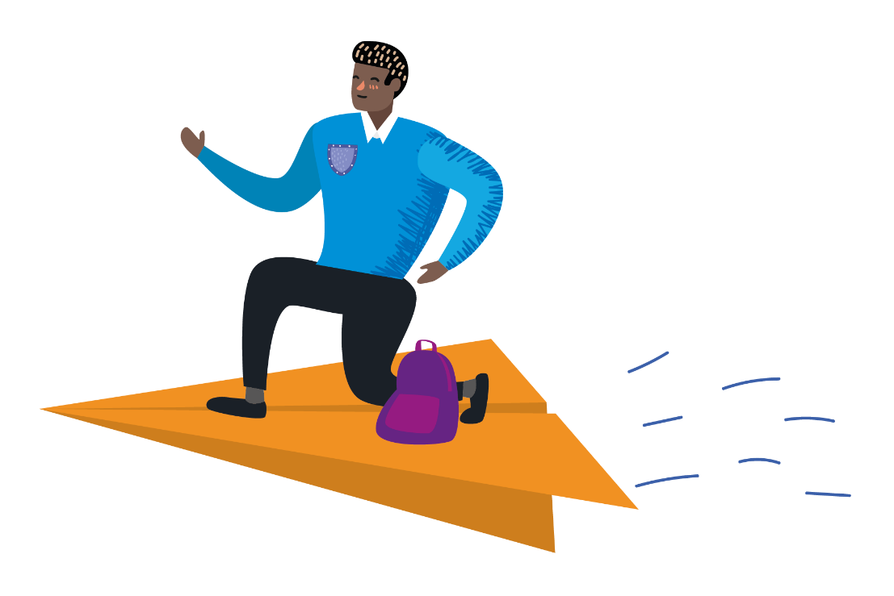
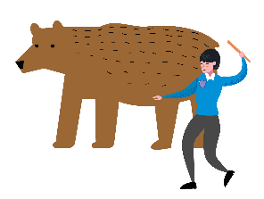


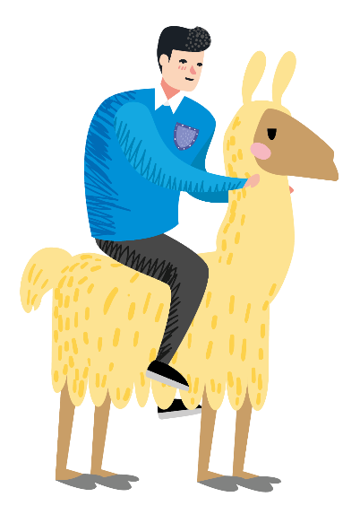


Sut wnaethoch chi deithio i'r ysgol heddiw?
Notes:
Meddyliwch yn ol i bore ma – sut ddaru chi deithio i’r Ysgol?

Slide 3
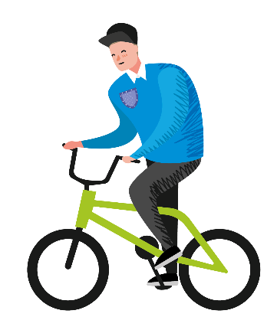

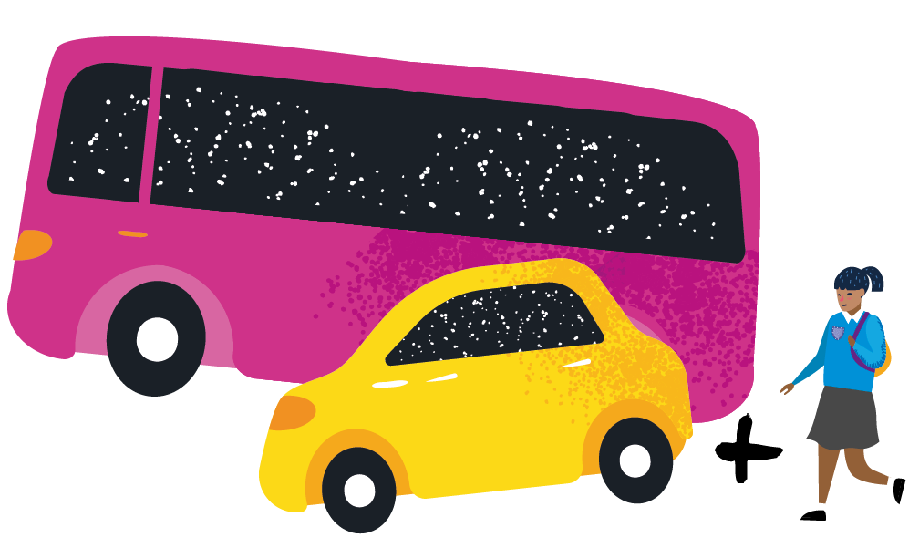

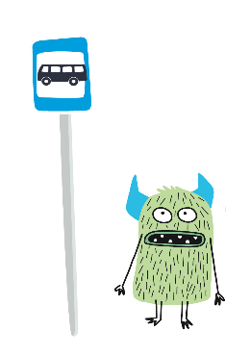

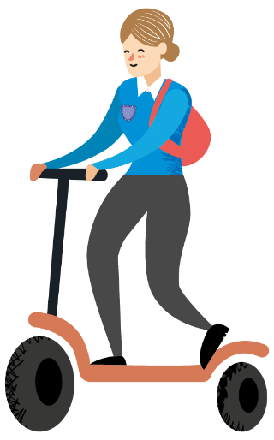
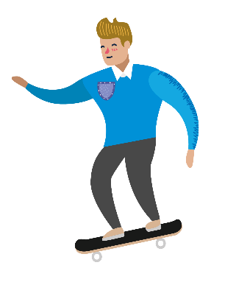
Mae llawer o ffyrdd o deithio...
Notes:
Mae llawer o ffyrdd o deithio, gan gynnwys:
1. Cerdded neu defnyddio cadair olwyn yr holl ffordd i'r ysgol
2. Seiclo / sgwtera
3. Trafnidiaeth gyhoeddus
4. Car / taxi
OLAF. Cerdded rhan o'r ffordd – mae hyn yn cyfuno trafnidiaeth gyhoeddus, car neu dacsi â thaith gerdded ar y diwedd i gwblhau'r daith.

Slide 4
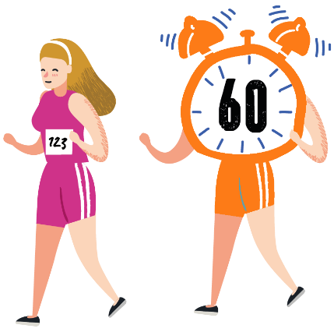



Rhesymau dros symud mwy
yn ystod eich taith i'r ysgol
Mae'n arbed arian
Mae'n eich helpu i gadw'n iach
£££
Mae'n gwneud i chi deimlo'n hapusach
Nid yw'n achosi llygredd
Amser gyda ffrindiau
Mae'n rhoi annibyniaeth i chi
Notes:
Efallai y bydd yn rhaid i rai ohonoch chi ddefnyddio trafnidiaeth cyhoeddus neu car i deithio i'r Ysgol, ond mae cadw’n actif yn bwysig iawn. Fedrwch chi feddwl am unrhyw rhesymau i symud mwy yn ystod eich taith i’r Ysgol?
Dyma rai rhesymau da i gynnwys gweithgaredd corfforol, fel cerdded, fel rhan o'ch taith.

Slide 5
Os na fedrwch chi gerdded y holl ffordd…
Pam ddim trio…
Notes:
Os na ydych yn cerdded o gwbl ar eich siwrne ar hyn o bryd, dyma rhai bethau fedrwch chi drio.
Os ydych yn dod yn y car yr holl ffordd, beth am gofyn i’ch oedolyn eich gollwng 10 munud o’r ysgol a cerdded gweddill y ffordd?
Neu, os ydych yn dod ar y bws ysgol, beth am cerdded i’r safle bws? Os ydy’r safle bws tu allan i’ch ty, beth am cerdded i’r safle nesaf ymlaen?
Falla fydd angen codi 10 munud yn gynharach, ond fydd y lles werth hyny – a fedrwch cymeryd rhan yn yr her!
Os na allwch chi gynnwys cerdded o gwbl ar y daith i’r ysgol, fedrwch chi wneud yr heriau os ewch chi am dro ar ol ysgol neu ar y penwythnos. Mae cyfle i bawb cymryd rhan.

Slide 6

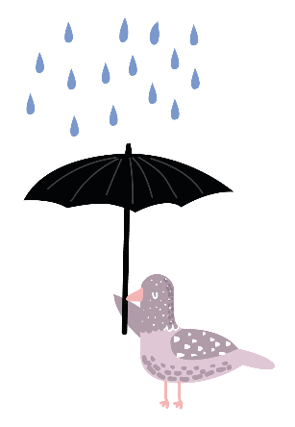




Her Gerdded Camau Nesaf
SAWL HER
x
GALLWCH
CHI
GWBLHAU?
Notes:
Mae’r Her cerdded Camau Nesaf wedi ei llunio i helpu chi elwa o symud mwy yn ystod eich taith i'r/o'r ysgol.
Bydd pob un ohonoch chi'n cael cerdyn gyda set o heriau – bydd rhai yn eich helpu baratoi i gerdded mwy, a bydd rhai eraill yn eich annog i fynd allan i'r awyr agored a symud!
Y nod yw cwblhau cymaint o'r heriau ag y gallwch chi, gan eu ticio nhw ar eich cerdyn wrth fynd ymlaen.

Slide 7

Sut i gymryd rhan
ENW
RYDW I WEDI CWBLHAU
HER CAMAU NESAF
_ _ _
GRŴP TIWTOR
RHWYGWCH YMA
Notes:
Byddwch yn dechrau yr her yn fuan iawn, a mi fydd yr her yn para am wythnos. Bydd eich tiwtor yn dweud wrthych yn union pa dyddiadau y fyddech yn dechrau a gorffen.
I gymryd rhan, gwnewch gymaint o’r heriau a phosib, a ticiwch nhw ar eich cerdyn wrth wneud. Bydd angen i chi gwblhau rhan waelod eich cerdyn efo’r manylion ar y sgrin – eich enw, grŵp tiwtor, ac y nifer o heriau yr ydych wedi ei cwbwlhau. Ar diwrnod ola yr her, rhowch y darn yma o’r cerdyn i eich tiwtor.

Slide 8



Cyfle i ENNILL!
Notes:
Bydd y rhai hynny sy'n cwblhau'r her ac yn dychwelyd eu cerdyn yn cael y cyfle i ennill gwobr!
Bydd un person lwcus o bob dosbarth yn ennill Love2shop voucher y gellir ei defnyddio mewn amrywiaeth o siopau gwahanol.
Felly, pob lwc gyda’r her – dwi’n edrych ymlaen i weld sut y fyddwch yn gyrru ymlaen Diolch am wrando!

